Slide 1
LINIE ČÁRA KRESBA

Slide 2
VLADIMÍR KOKOLIA

Slide 3
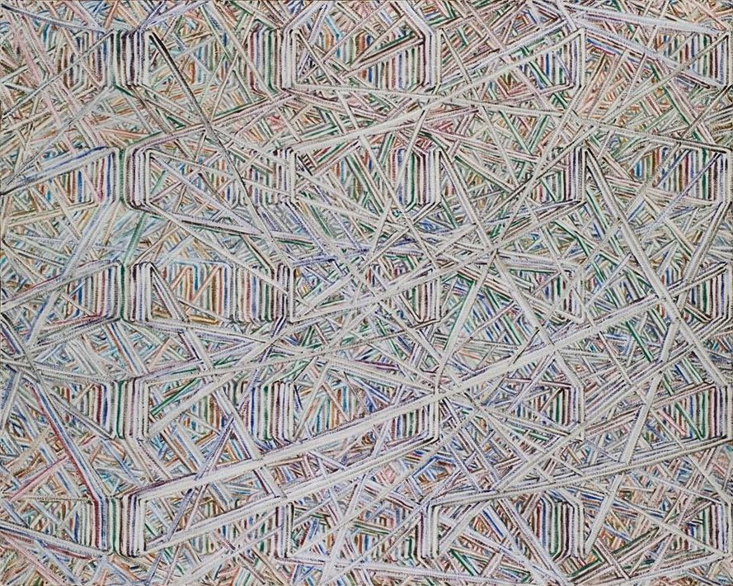

Slide 4
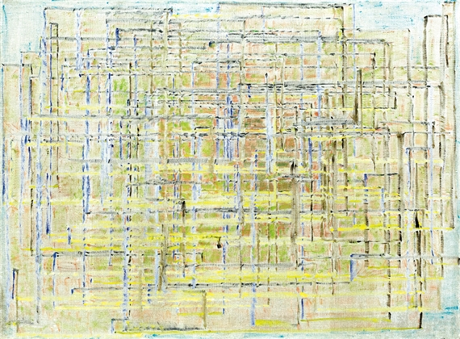

Slide 5
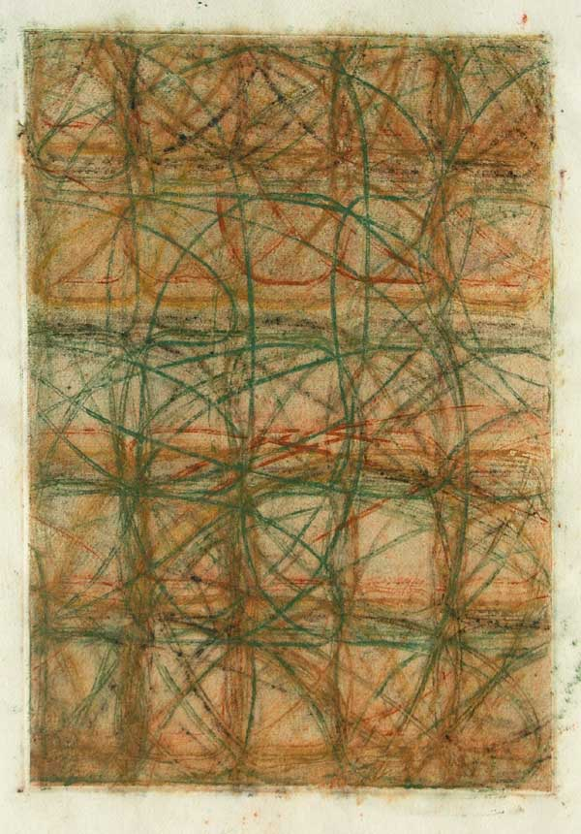

Slide 6
ZDENĚK SÝKORA

Slide 7
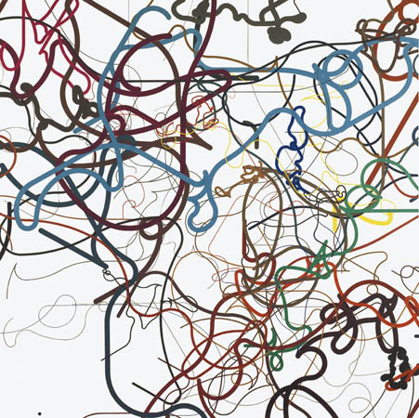

Slide 8
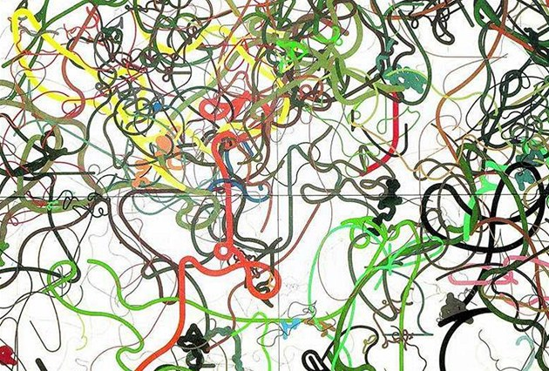

Slide 9
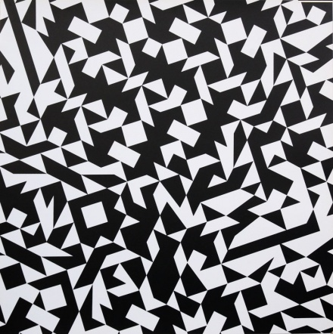

Slide 10
DOMINIK LANG

Slide 11
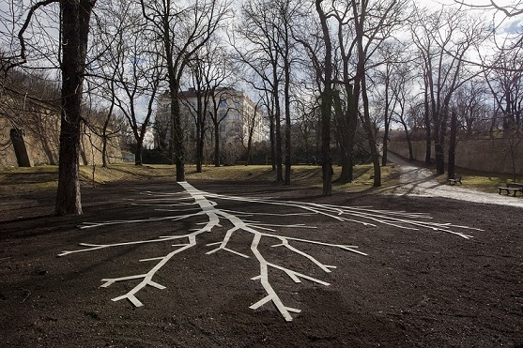

Slide 12
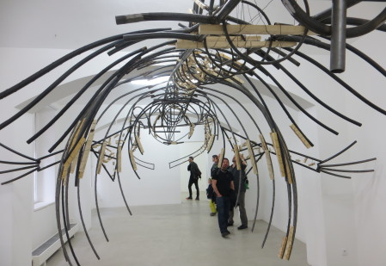

Slide 13
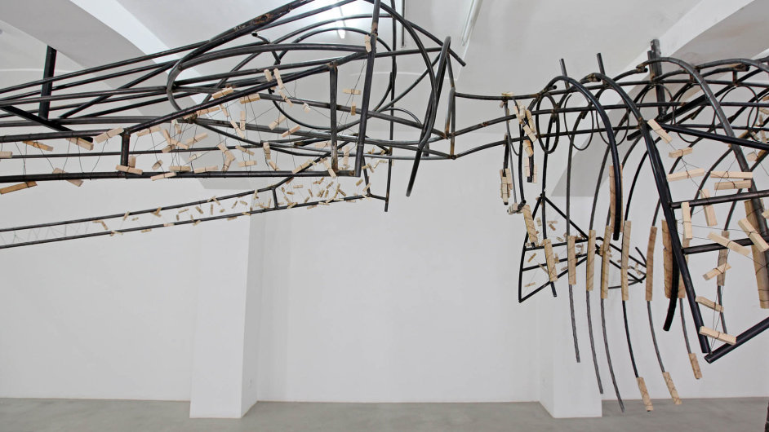

Slide 14
KAREL MALICH

Slide 15
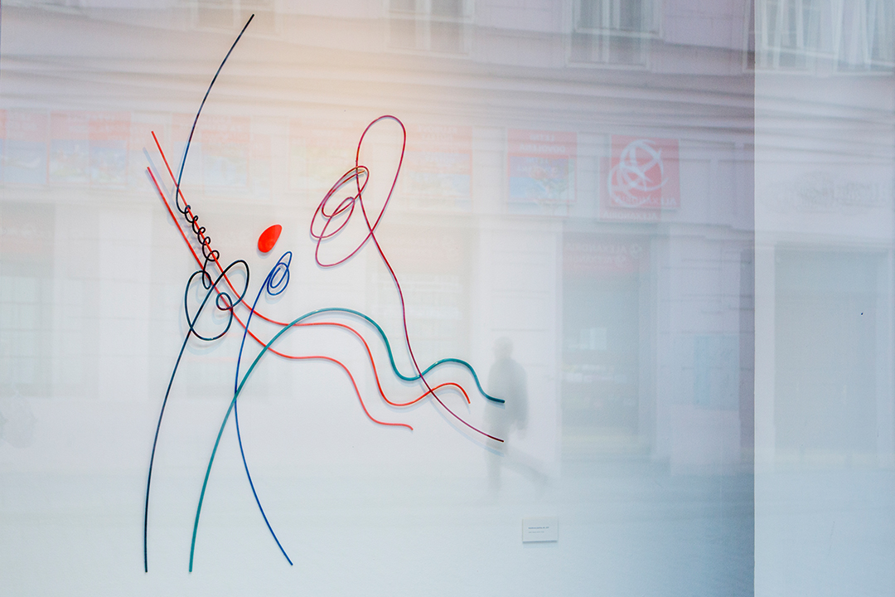

Slide 16
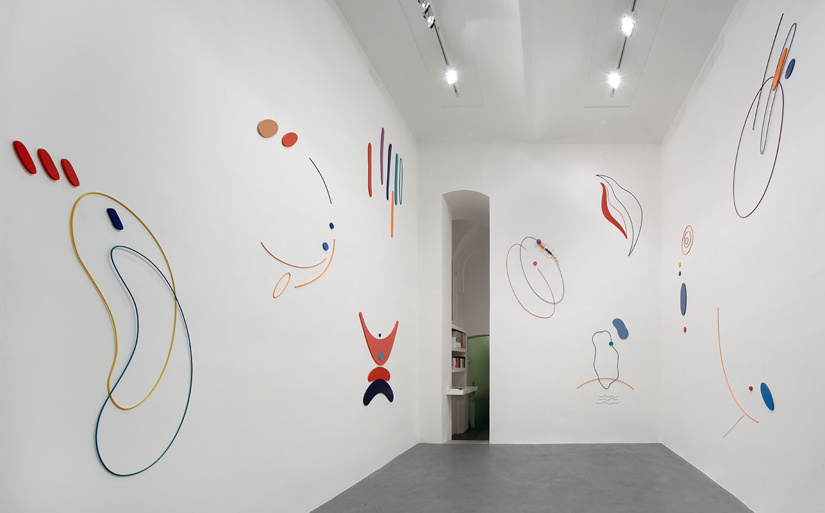

Slide 17
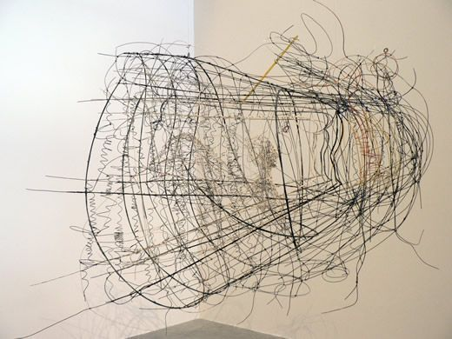

Slide 18
DANIELA MIKULÁŠKOVÁ

Slide 19
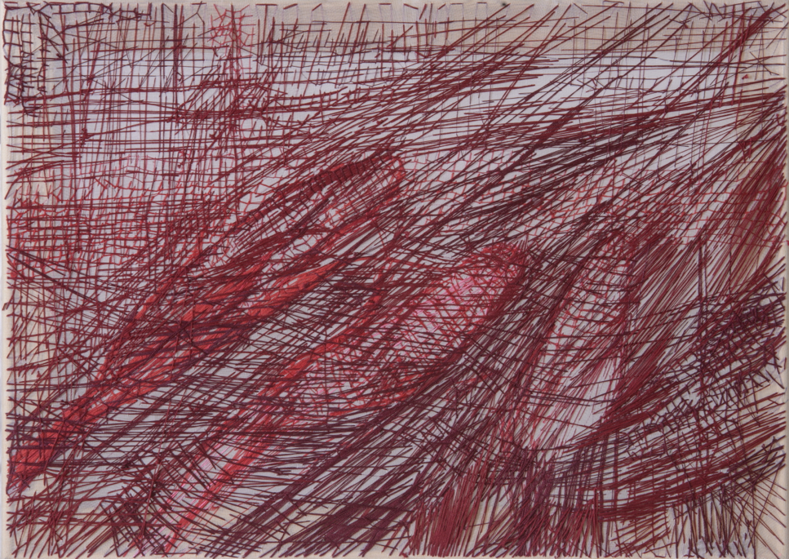

Slide 20
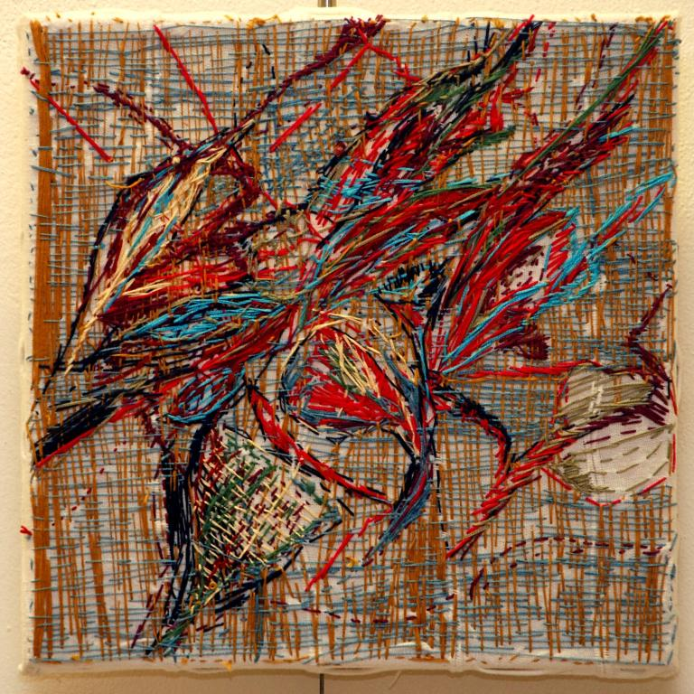

Slide 22
ANNA ZEMÁNKOVÁ

Slide 23
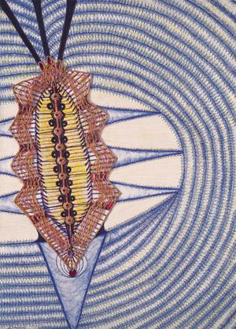

Slide 24
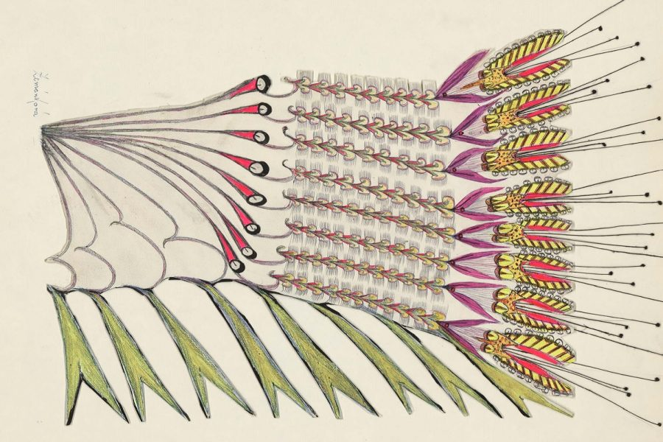

Slide 25
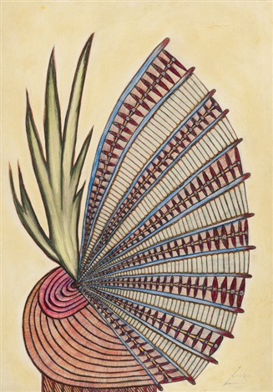

Slide 26
UMĚNÍ PRAVĚKU

Slide 27
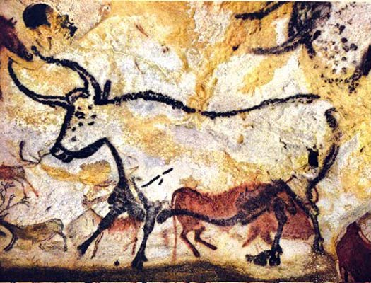
Jeskyně Lascaux, Francie

